Slide 1
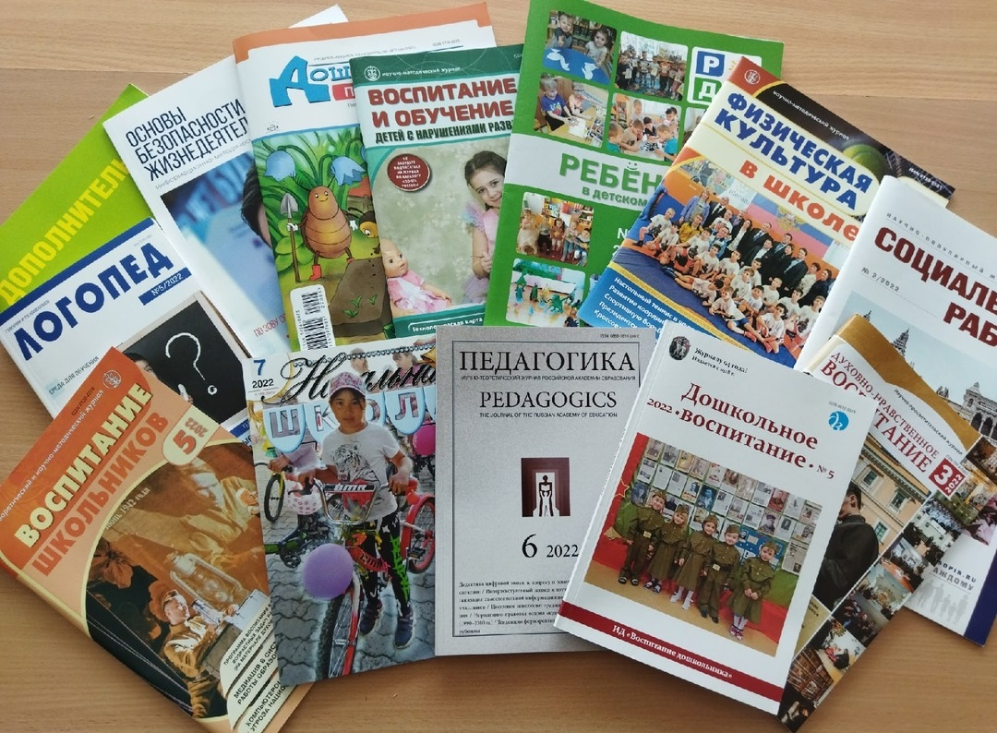
Периодические специализированные
издания
(второе полугодие 2022 года)
Подписка библиотеки
ГАПОУ СО “Северный педагогический колледж”

Slide 2

Воспитание и обучение детей
с нарушениями развития
периодичность - 4 выпуска в полугодие
Научно-методический журнал о современном состоянии системы образования обучающихся
с ограниченными возможностями здоровья.
Публикация актуальных методических разработок, которые могут быть использованы в практике образовательных организаций.
В библиотеке представлен архив журнала с 2012 года.

Slide 3

Воспитание школьников
периодичность - 4 выпуска в полугодие
Теоретический и научно-методический журнал, главная задача которого — помощь школе, учреждениям дополнительного образования и родителям в воспитании детей.
Особое внимание уделяется подготовке школьников к свободному, осмысленному жизненному выбору, воспитанию творческой личности, обладающей качествами, необходимыми для достижения успеха
в избранной деятельности.
В библиотеке представлен архив журнала с 2012 года.

Slide 4

Дополнительное образование
и воспитание
периодичность - 6 выпусков в полугодие
Научно-методический журнал - незаменимый помощник и консультант в теории и практике дополнительного образования.
Среди авторов - руководители, методисты и педагоги образовательных учреждений
и учреждений дополнительного образования.
В библиотеке представлен архив журнала с 2010 года.

Slide 5

Дошкольная педагогика
периодичность - 5 выпусков в полугодие
Научно-практический журнал,
на страницах которого можно найти
новые формы образовательной деятельности
в ДОУ, дидактические игры, песенки, сказки,
сценарии развлечений.
Публикуется материал по психологическому сопровождению ребенка в ДОУ, а также работе
с детьми, имеющими
особые образовательные потребности.
В библиотеке представлен архив журнала с 2008 года.

Slide 6
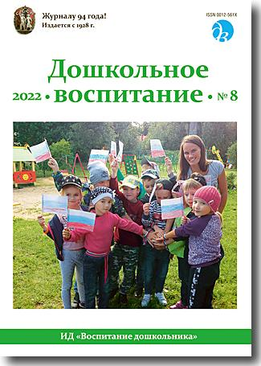
Дошкольное воспитание
периодичность - 6 выпусков в полугодие
Журнал,
осуществляющий теоретико-методическое сопровождение развития
дошкольного образования в России, пропагандирующий передовой педагогический опыт.
Проводник научных идей и теорий,
активный распространитель
новаторских находок и инновационных технологий
В библиотеке представлен архив журнала с 2008 года.

Slide 7

Духовно-нравственное
воспитание
периодичность - 3 выпуска в полугодие
Научно-просветительский журнал
знакомит с тысячелетним опытом православного духовно-нравственного воспитания.
Читатель найдет здесь программы по духовно-нравственному воспитанию детей, разработки уроков и классных часов на темы Священной истории, сценарии религиозных и фольклорных праздников.
В библиотеке представлен архив журнала с 2013 года.

Slide 8

Логопед
периодичность - 5 выпусков в полугодие
Журнал для всех, кто занимается с детьми, имеющими нарушения речи: логопедов, воспитателей ДОУ, медиков и учителей.
Представлены апробированные на практике авторские методики и технологии;
оригинальные методические материалы, игры и пособия по развитию речи.
В библиотеке представлен архив журнала с 2008 года.

Slide 9

Начальная школа
периодичность - 6 выпусков в полугодие
Научно-методический журнал, который
является уникальным методическим пособием: в нем публикуются материалы по всем предметам
и курсам для каждого класса начальной школы, официальные документы Министерства образования и науки РФ.
В библиотеке представлен архив журнала с 2008 года.

Slide 10
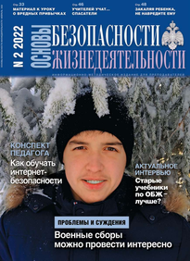
Основы безопасности жизнедеятельности
периодичность - 6 выпусков в полугодие
Информационно-методическое издание
по детской безопасности.
Среди материалов журнала методические разработки уроков,
сценарии проведения внеклассных мероприятий.
В библиотеке представлен архив журнала с 2021 года.

Slide 11

Педагогика
периодичность - 6 выпусков в полугодие
Научно–теоретический журнал
Российской академии образования.
В издании публикуются результаты научных исследований по теории и истории педагогики, подготовке педагогических кадров, сравнительной педагогике,
современной образовательной политике.
В библиотеке представлен архив журнала с 2013 года.

Slide 12

Ребенок в детском саду
периодичность - 6 выпусков в полугодие
Иллюстрированный методический журнал
для педагогов дошкольных образовательных организаций, детей и родителей.
Содержит практический материал
разной направленности, охватывает все стороны развития ребенка,
вариативные формы организации воспитательно-образовательного процесса.
В библиотеке представлен архив журнала с 2009 года.

Slide 13

Социальная работа
периодичность - 2 выпуска в полугодие
Журнал создан для профессиональной помощи тем, кто работает с людьми,
широкой пропаганды опыта социальной работы
и социальной педагогики в России и за рубежом.
В библиотеке представлен архив журнала с 2015 года.

Slide 14

Физическая культура в школе
периодичность - 4 выпуска в полугодие
Научно-методический журнал, в котором публикуются поурочные планы и методические разработки уроков,
внеклассных и общешкольных мероприятий
по физической культуре,
военно-патриотическому воспитанию подрастающего поколения,
тестовые задания для проверки теоретической и двигательной подготовленности учащихся.
В библиотеке представлен архив журнала с 2012 года.

